Slide 1
Kính chào thầy, cô cùng các bạn!

Slide 2
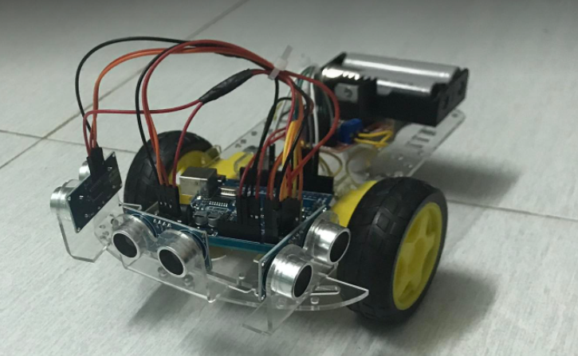
RoboCar
Lynx

Slide 3
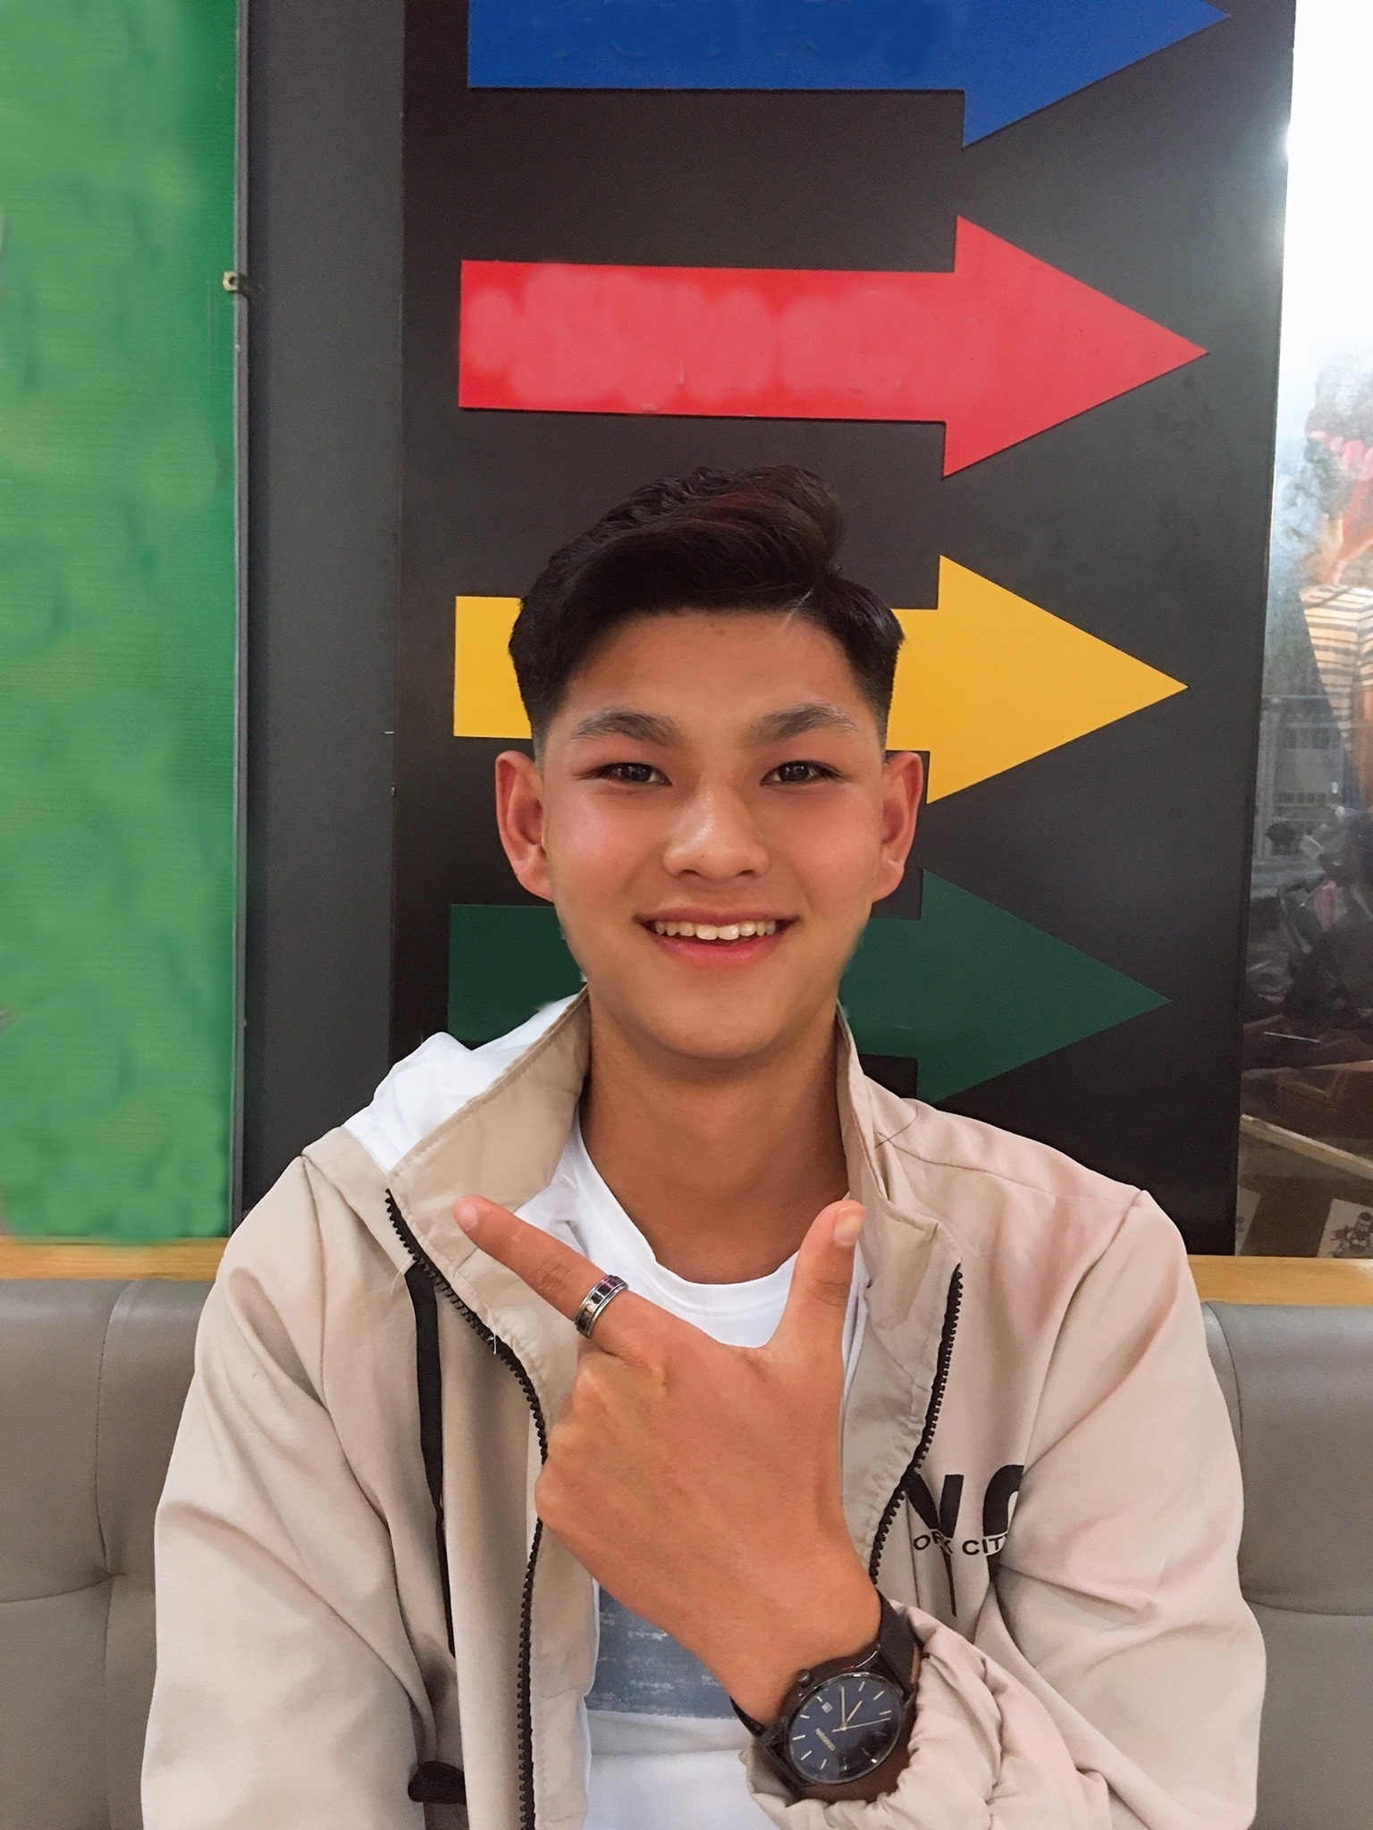


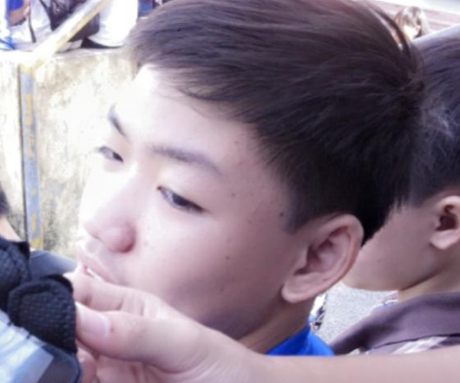




OUR TEAM
NGUYỄN MINH DIỆN
ĐẶNG NGỌC THƯ
NGUYỄN BẢO TÍN
PHAN THÀNH NHÂN
ĐÀO ĐỨC TRƯỞNG
ĐÀO THỊ ANH NGUYÊN
NGUYỄN VĂN NGHĨA
HUỲNH TẤN THÀNH
DƯƠNG HỮU THÁI

Slide 4
CONTENTS
01
02
XE DIEU KHIEN
XE TU HANH

Slide 5
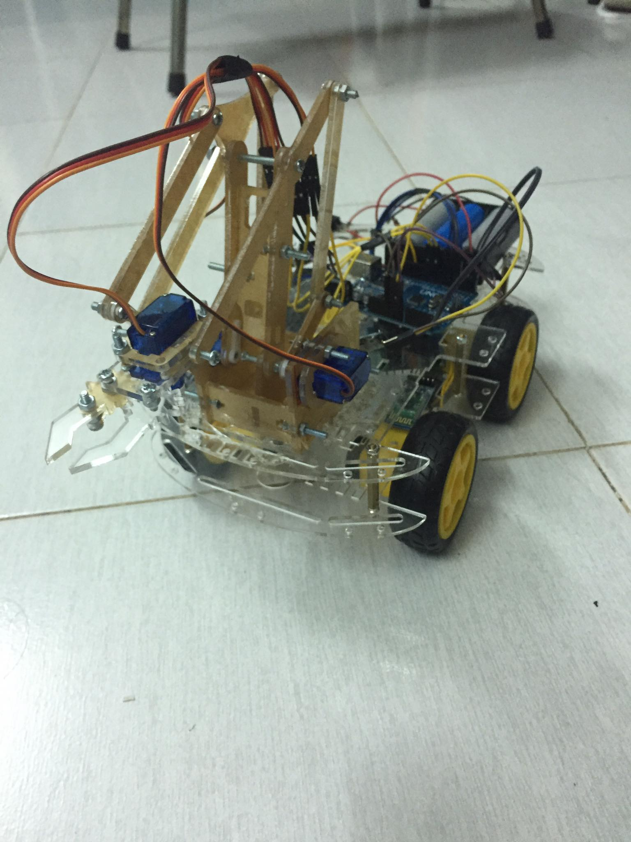
01
XE DIEU KHIEN

Slide 6

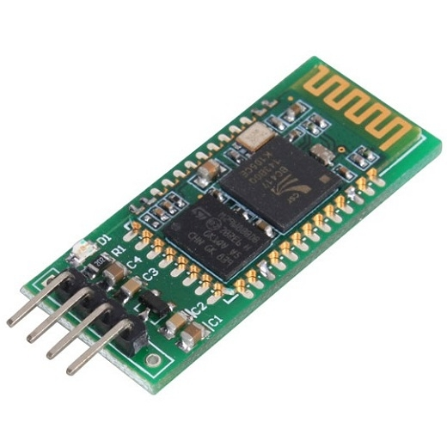
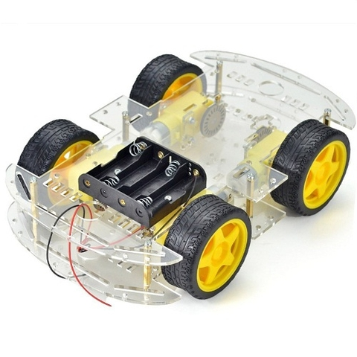
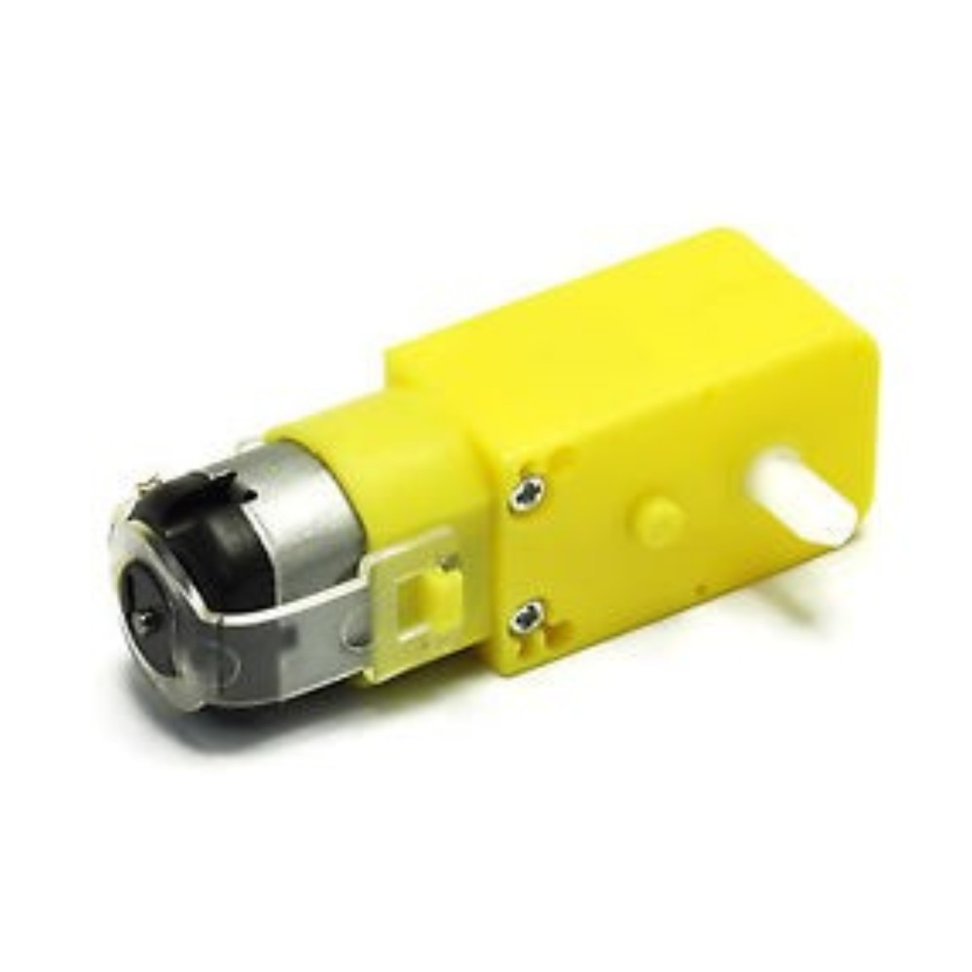
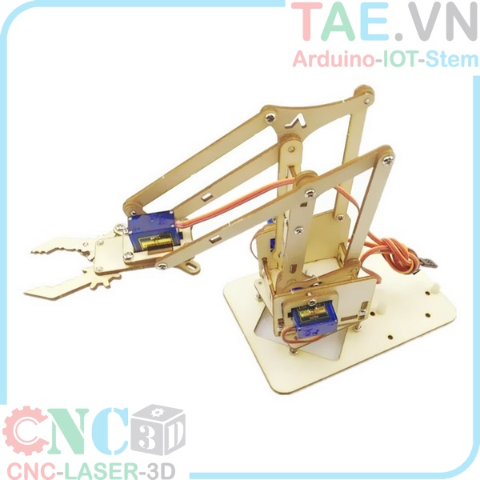
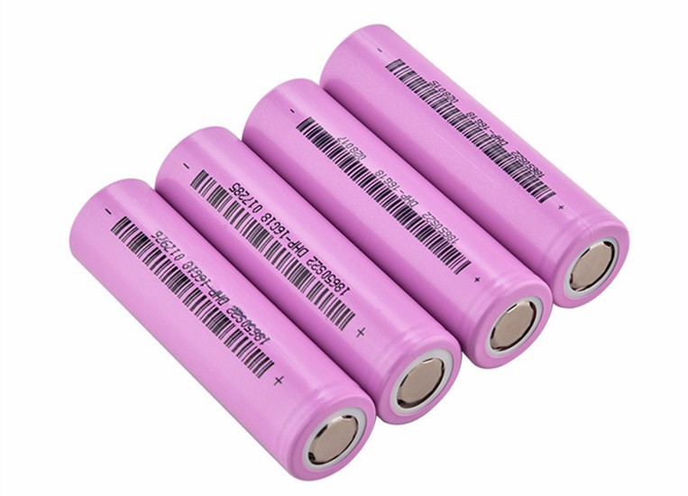
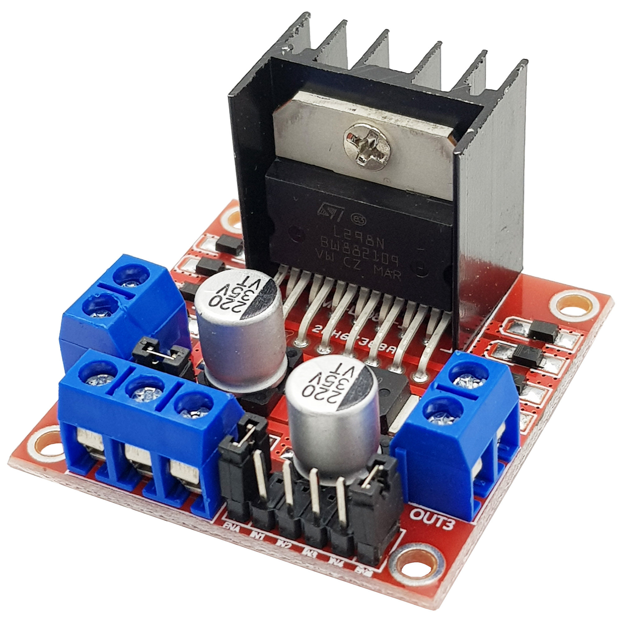
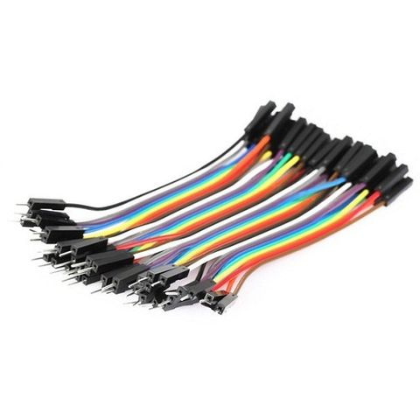
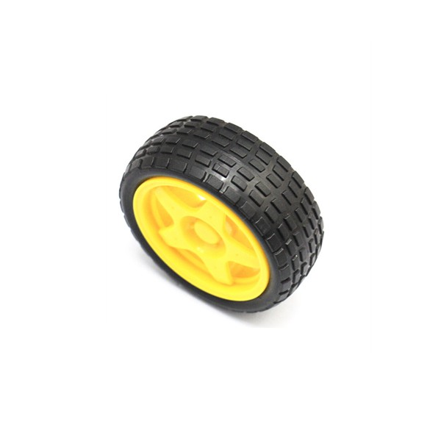
CÁC LINH KIỆN
ARDUINO
BLUETOOTH HC05
KHUNG XE
ĐỘNG CƠ GIẢM TỐC V1
CÁNH TAY ROBOT
PIN18650 3.7V
L298
DÂY BUS
BÁNH XE

Slide 7
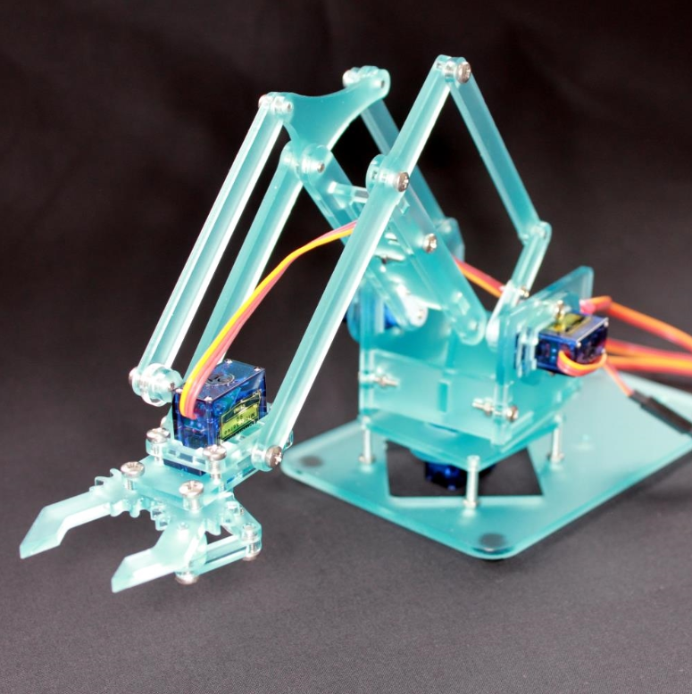
CẤU TẠO
CÁNH TAY BẰNG MICA DIY
4 ĐỘNG CƠ SERVO
DÂY BUS

Slide 8
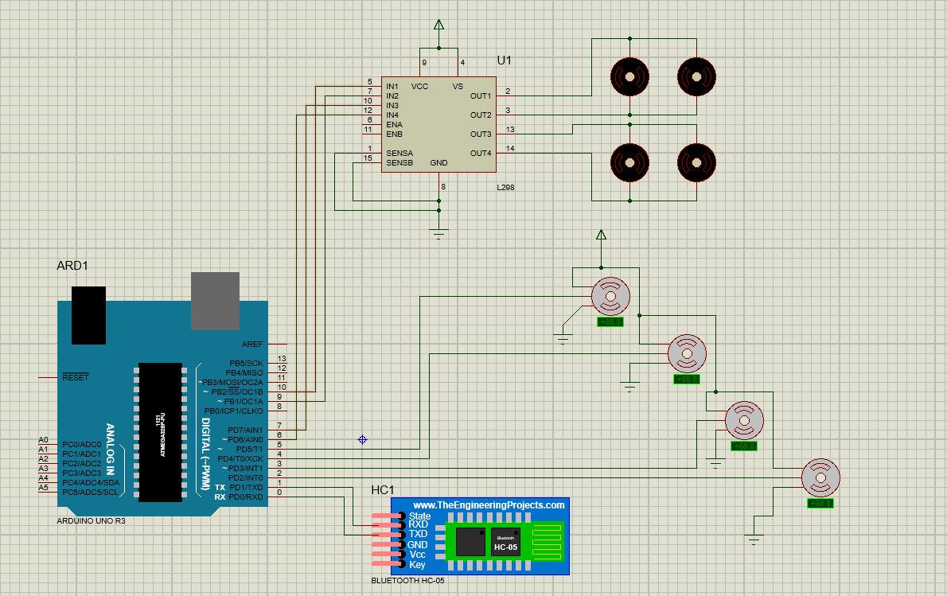
SƠ ĐỒ KẾT NỐI LINH KIỆN

Slide 9
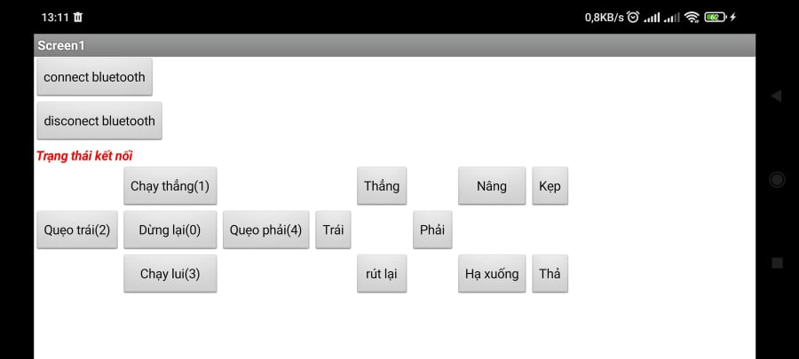
LƯU ĐỒ THUẬT TOÁN Giao diện app điều khiển

Slide 10
LƯU ĐỒ THUẬT TOÁN Thuật toán phần mềm điều khiển
BEGIN
Thông báo yêu cầu bật bluetooth
N
BLUETOOTH ON
Y
Tìm kiếm xe
Đợi event từ người dùng
Điều khiển xe
disconnect
Kết thúc
Đi thẳng
Đi lùi
Quẹo trái
Quẹo phải
Thẳng
Rút lại
Trái
Phải
Nâng
Hạ xuống
Kẹp
Thả
Sent ‘F’
Sent ‘B’
Sent ‘L’
Sent ‘R’
Sent ‘1’
Sent ‘2’
Sent‘3’
Sent‘4’
Sent‘5’
Sent‘6’
Sent‘7’
Sent‘8’

Slide 11
LƯU ĐỒ THUẬT TOÁN Thuật toán khối xử lí trung tâm Arduino
BEGIN
KHỞI TẠO USART,PWM,IO
NHẬN DỮ LIỆU TỪ USART
KÍ TỰ “F”
KÍ TỰ “B”
KÍ TỰ “L”
KÍ TỰ “R”
KÍ TỰ “1”
KÍ TỰ “2”
KÍ TỰ “3”
KÍ TỰ “4”
KÍ TỰ “5”
KÍ TỰ “6”
KÍ TỰ “7”
KÍ TỰ “8”
ĐIỂU KHIÊN DIR, PWM
SERVO
DC1
DC2
DC3
DC4

Slide 12
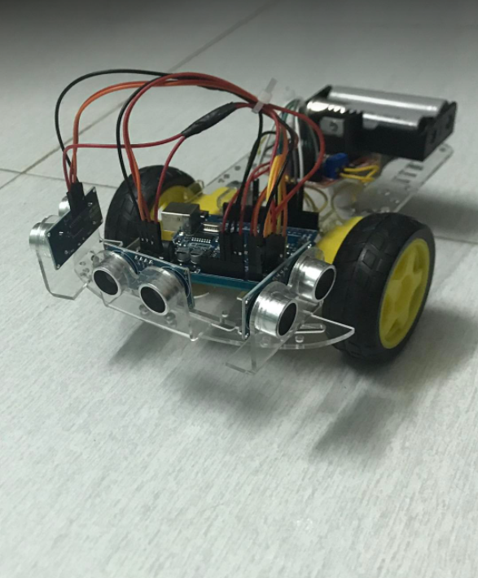
02
XE TU HANH

Slide 13
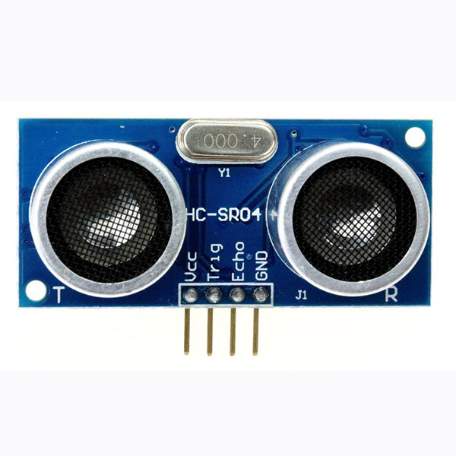
CÁC LINH KIỆN
ARDUINO
KHUNG XE
CẢM BIẾN SIÊU ÂM
HC_RS04
ĐỘNG CƠ GIẢM TỐC V1
PIN18650 3.7V
L298
DÂY BUS
BÁNH XE

Slide 14
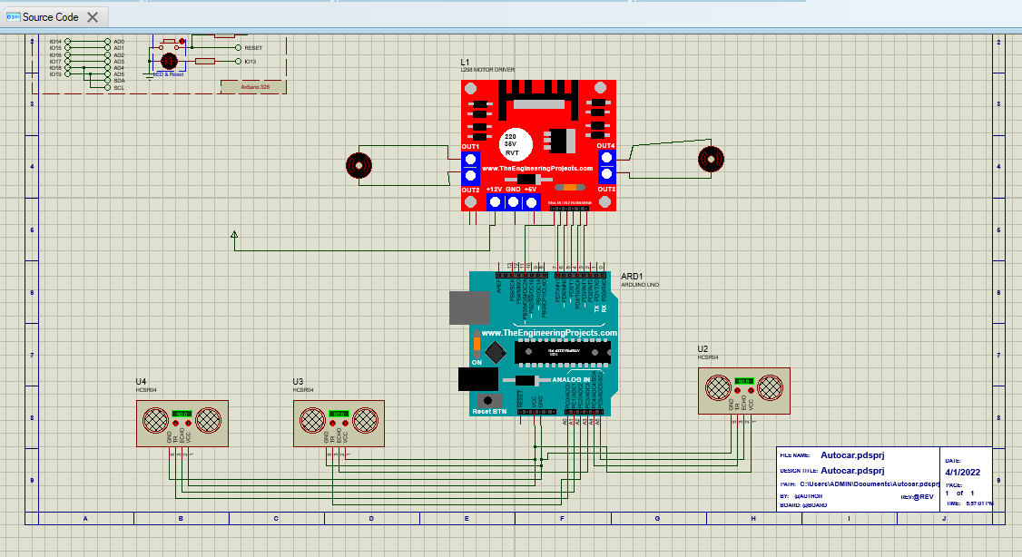
SƠ ĐỒ KẾT NỐI LINH KIỆN

Slide 15
LƯU ĐỒ THUẬT TOÁN Thuật toán xe tự hành
BEGIN
Có vật cản phía trước hay ko
Không
Có
Bên trái
Vật cản gần trái hay phải
Bên phải
Đi thẳng
Quay phải
Quay trái

Slide 16
CẢM ƠN MỌI NGƯỜI ĐÃ LẮNG NGHE!

